Slide 1
Svitavské památky– dům U Mouřenína
Ivana Pavlišová

Slide 2

ANOTACE
Kód DUMu: VY_32_INOVACE_4.DE.14
Číslo projektu: CZ.1.07/1.5.00/34.0114
Vytvořeno: listopad 2013
Ročník: 2. roč. - čtyřleté gymnázium (RVP-G), 2. roč. - osmileté gymnázium (RVP-G)
Anotace:
Vzdělávací oblast | Člověk a společnost
Vzdělávací obor | Dějepis
Tematický okruh | Kulturní a regionální dějiny
Materiál slouží k výuce regionálních dějin. Navazuje na obecné kulturní dějiny, které konkretizuje na nejbližší okolí. Materiál slouží jako úvodní seznámení před exkurzí po svitavských památkách a část tohoto materiálu slouží jako pracovní list s úkoly, které mají žáci během exkurze vypracovat.

Slide 3
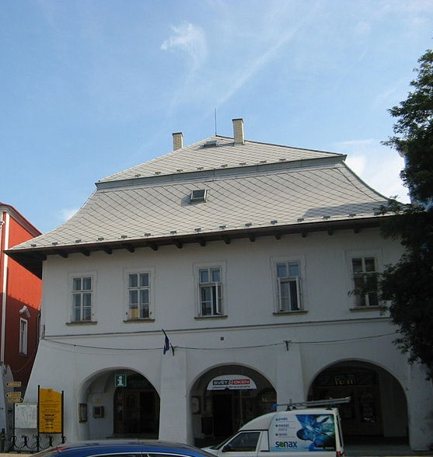
Dům U Mouřenína
1

Slide 4
Stavba
Původní právovárečný dům v sousedství staré radnice patří k nejstarším dochovaným měšťanským domům. Patří k těm nemnoha domům na náměstí, u nichž víme přesný rok stavby.
Dům stál na původních kamenných základech s klenutým sklepením s dřevěnou nadstavbou, která do základu vyhořela roku 1590 při prvním známém požáru města. Později povolilo olomoucké biskupství vybudovat celý komplex staveb s podloubím na náměstí.
Zjistěte: v jakém slohu byl postaven a v kterém roce.

Slide 5
Funkce
Původně zde bydlely rodiny svitavských purkmistrů, ale již v 18. století byl přestavěn na zájezdní hostinec U Mouřenína (něm. Zum Mohren). K objasnění pojmenování domu nemáme oporu v historických zprávách.
Zjistěte: která památka souvisí s pojmenováním domu?

Slide 6
Významná návštěva
S historií objektu je spjata návštěva významné historické postavy.
Podle pověsti se obsluha hostince tuze starala, aby se host měl u nich jako v bavlnce, ovšem ač se snažili sebevíce, schody vrzaly a rušily hosta ze spaní. Ráno prý vstal a při placení za pobyt přidal hostinskému 50 tolarů na pořízení nových schodů.
Zjistěte: kdo to byl a při jaké příležitosti objekt navštívil.

Slide 7
Zajímavost
Sklepení domu s unikátní klenbou bylo díky své pevnosti využíváno od roku 1861 jako trezor městské spořitelny a celý komplex sklepních chodeb byl propojen se sousední radnicí a s ostatními měšťanskými domy.
Zjistěte: čemu slouží objekt dnes?

Slide 8
Dům byl postaven v renesanční dispozici v roce 1554.
Na původním nároží domu se zachovala busta mouřenína.
1
Roku 1776 se v hostinci ubytoval císař Josef II. při své cestě z vesnice Květná do Brna.
Dnes objekt využívá
Informační centrum města Svitavy.

Slide 9
Zdroje
JARDA 75. Wikipedie.cz [online]. [cit. 23.11.2013]. Dostupný na WWW: http://cs.wikipedia.org/wiki/Soubor:D%C5%AFm_U_mou%C5%99en%C3%ADna_a_Star%C3%A1_radnice,Svitavy.JPG
FIKEJZ, Radoslav a Vladimír VELEŠÍK. Kronika města Svitavy. Svitavy: Městské muzeum a galerie ve Svitavách, 2006, 396 s. ISBN 80-239-7488-2.
AUTOR NEUVEDEN. Městský památkový okruh [online]. [cit. 13.11.2013]. Dostupný na WWW: http://www.muzeum.svitavy.cz/stale-exp/mestsky-pamatkovy-okruh
ŠUSTROVÁ, Drahomíra. Svitavské pověsti. Svitavy: Městské muzeum a galerie Svitavy, 1997.

